Slide 1


Trainingsopbouw
en blessurepreventie

Slide 2
Doel van de workshop
Opdoen van nieuwe kennis en vaardigheden op het gebied van de opbouw van trainingen.
Door uitwisselen van kennis met collega’s komen tot verdieping
Door oefening verbeteren van je vaardigheden als trainer.

Slide 3

Training
Het begrip training.
Regelmatig en systematisch toedienen van prikkels om de prestatie te verbeteren.
Afhankelijk van:
Persoonlijke eigenschappen ($φ)$
Aanleg/constitutie/gezondheid
Techniek en tactiek
Conditionele factoren
Coördinatie
Lenigheid
Uithoudingsvermogen
Kracht
snelheid

Slide 4
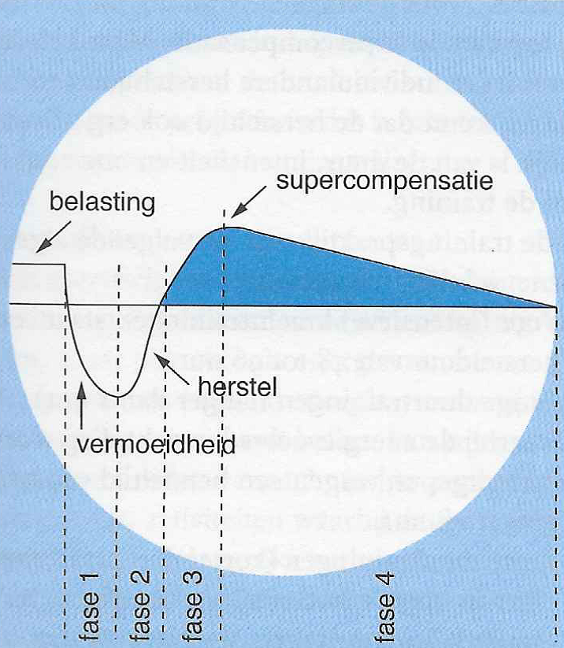
Trainingswetten
Verstoren-aanpassen-(super)compensatie
Toenemende belasting
Verminderde meeropbrengst
Duurzaamheid
Specificiteit
Moment van de belasting, duur van het herstel, omvang en intensiteit van de training vormen een eenheid.
Alleen bij een juiste verhouding van deze componenten is er sprake van een trainingseffect
Trainingen dienen slechts één spécifiek doel na te streven

Slide 5
Trainingsprincipes
Geleidelijke systematische opbouw
Veelvuldig herhalen.
Nieuwe technische vaardigheden aan het begin van een training.
Veelzijdigheid
Afwisselen van belasting
egalisatie

Slide 6
Trainingsdoelen
Plezier!
Verbeteren van de techniek (coördinatie)
Verbeteren van het uithoudingsvermogen
Verhogen van de snelheid
Wat is het doel van jouw groep?

Slide 7
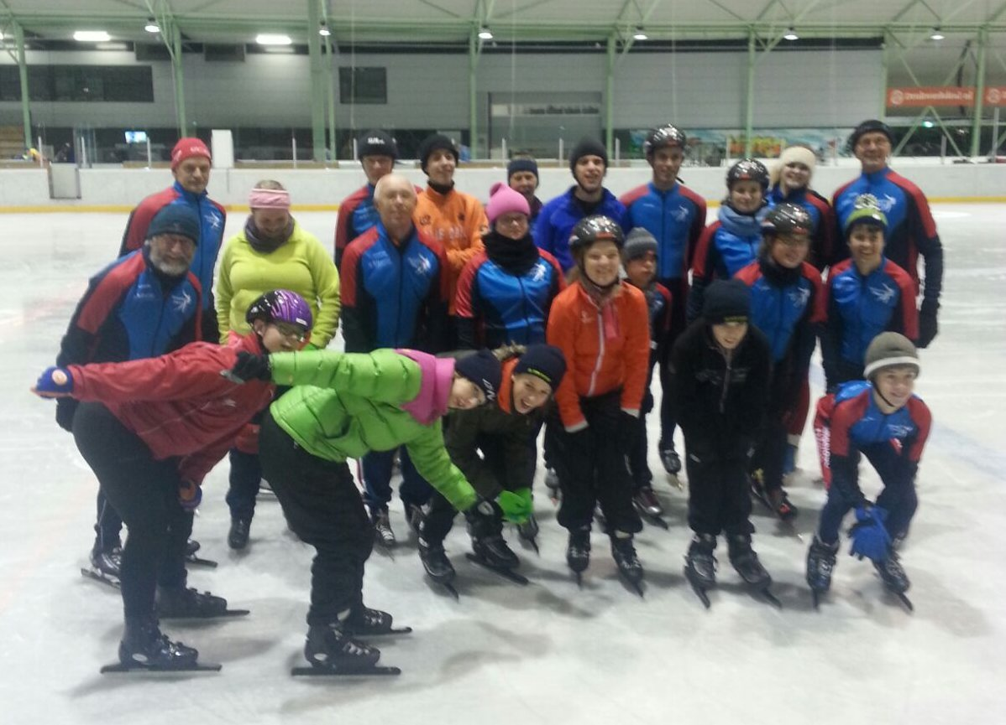
Plezier

Slide 8
Verbeteren van de techniek
Hoe jonger hoe sneller!
3 fasen in aanleren van techniek:
Grove coördinatie
Ervaring opdoen
Fijne coördinatie
Instuderen
Stabilisatie
Automatiseren
Verdeel in kleine porties, later combineren.

Slide 9
Verbeteren van het uithoudingsvermogen
Duurtraining
Extensieve intervaltraining
Intensieve intervaltraining
Herhalingstraining
Snelheid uithoudingsvermogentraining
Zie schema.

Slide 10
Verhogen van de snelheid
Reactiesnelheid:
In training: tot 20 herhalingen in 5 series met 1-5 min. rust
Snelheid van voortbewegen
Versnellingsvermogen
Maximale snelheid ( 6-6-6 )
Snelheid uithoudingsvermogen (zie schema)
Handelingssnelheid
Met lichte weerstand
Met zware weerstand

Slide 11
Trainingsopbouw
Een training bestaat uit drie of vier delen:
Warming up
Kern ( evt kern 1 en kern 2)
Cooling down.

Slide 12
Warming up:
Psychologische voorbereiding
Fysieke voorbereiding
Circulatie verbetering, twee fases
Temperatuursteiging
Elasticiteit van de spiervezels verbetert
Gewrichten worden soepeler
Reactiesnelheid verbetert
Betere zuurstofuitwisseling
Fase 1: warmlopen; HF van 70 naar +- 140 p/m 5-10 min.
Fase 2: Rekken/ mobiliteitverhogende maatregelen
Fase 3: specifieke warming up/ tonus verhogende maatregelen

Slide 13
Blessurepreventie:
Primair:
Goede warming up
Goede trainingsopbouw/ lichamelijke conditie
Goede cooling down
Veilige omstandigheden
Materiaal
Bescherming
lokatie
Secundair:
Tijdig herkennen van overbelasting of overtraining
Tertiar:
Goede blessurebehandeling-> EHBO, wie en waar?
Fysiotherapie of huisarts

Slide 14
Opdracht:
Maak voor de volgende trainingsdoelen een goede training:
1: Verbeteren van de techniek
2: Verbeteren van het duuruithoudingsvermogen
3: Verhogen van de snelheid
Verdeel de groep in drie groepen, elke groep maakt een training voor één van de doelen. Deze worden daarna in de groep besproken.
Maak daarbij gebruik van het lesvoorbereidingsschema.

Slide 15
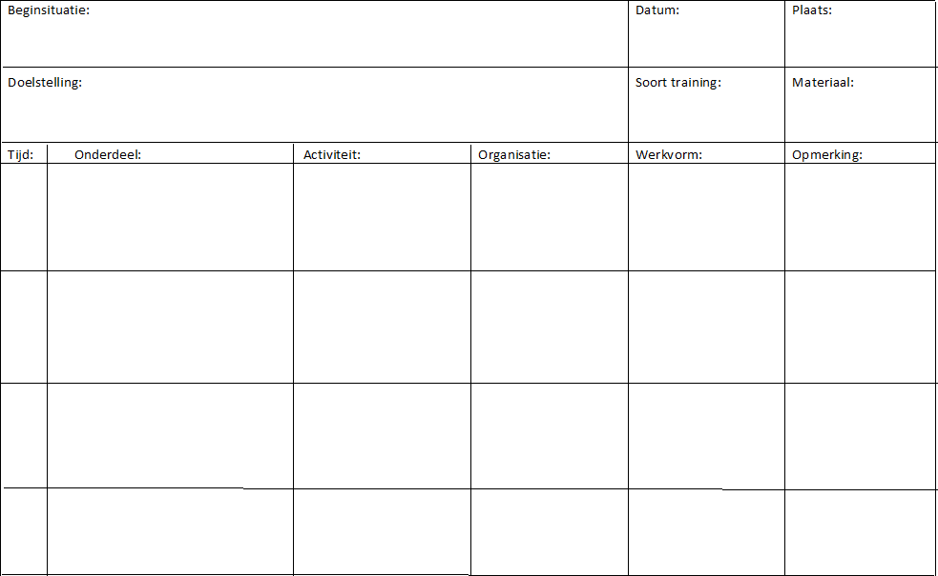
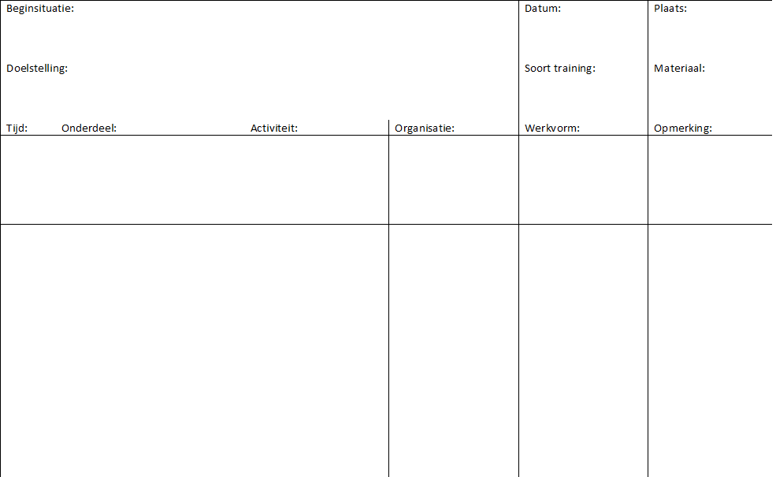

Slide 16
Quiz!

Slide 17
Voorstel onderwerpen 11 februari
Bedankt voor jullie aandacht!

